Slide 1



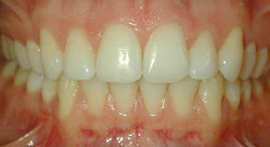

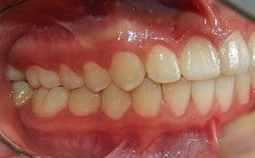
Anatomía dental permanente
PAPIME 202815
18
17
16
15
14
13
12
11
1.-Deja que aparezcan las 3
imágenes
Ejercicios
2.- Ahora haz clic en cada uno de los recuadros
48
47
46
45
44
43
42
41
Menú Principal
Dra. Beatriz Gurrola Martínez FES Zaragoza

Slide 2
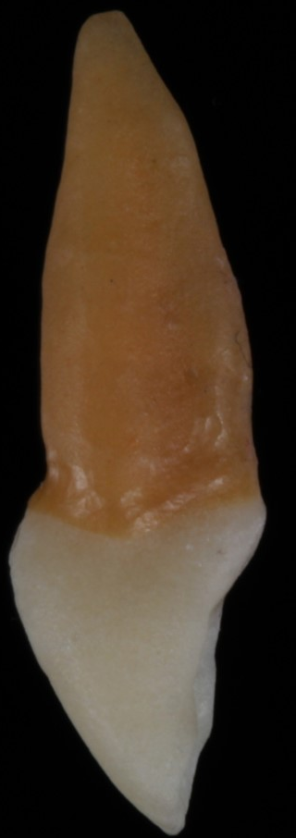
11
Incisivo central derecho
Anatomía dental permanente
Proyecto
PAPIME 202815
Mesial
Palatino
Incisal
Distal
Vestibular
Mesio
I
ncisal
Contorno mesial recto, con la cresta de la curvatura, proximal del ángulo mesio incisal.
Corta y redondeada. Cervical a borde incisal mesial recto; el cervix mayor curva hacia la raíz.
El perímetro distal de la corona es más convexo que mesial.
Menú anterior

Slide 3
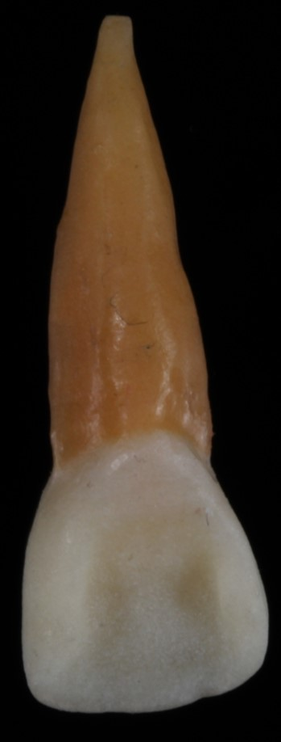
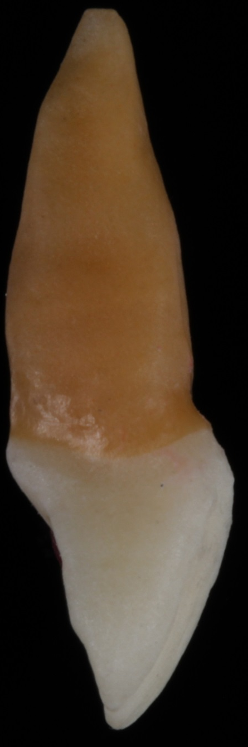
11 Incisivo
central derecho
Anatomía dental permanente
Proyecto
PAPIME 202815
Distal
Vestibular
Mesial
Incisal
Palatino
Más recta y corta. Borde distal más redondeado
Cara plana
Generalmente lisa
Cíngulo fosa lingual profunda.
Menú anterior

Slide 4
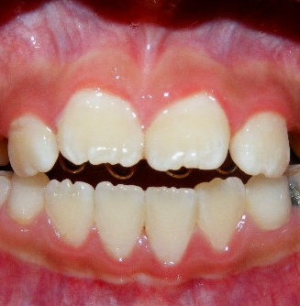
11
Incisivo central derecho
Anatomía dental permanente
Proyecto
PAPIME 202815
Anatomía dental permanente
Vestibular
Mesial
Distal
11 Incisivo central derecho
Vestibular
Palatino
Mesial
Incisal
Palatino
Incisal
Tercio incisal converge hacia palatino.
En ocasiones se pueden ver los lóbulos de crecimiento
Distal
V
P
Menú anterior

Slide 5
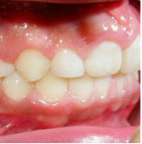
12
Incisivo lateral derecho
Proyecto
PAPIME 202815
Anatomía dental permanente
Palatino
Mesial
Vestibular
Distal
Se curva la línea cervical hacia el borde incisal.
Cresta incisal es gruesa.
Parecida al 11, cresta incisal redondeada y los ángulos M , y D también.
Más convexa que la del central, excepto en algunas formas cuadradas y planas.
Incisal
Menú anterior

Slide 6
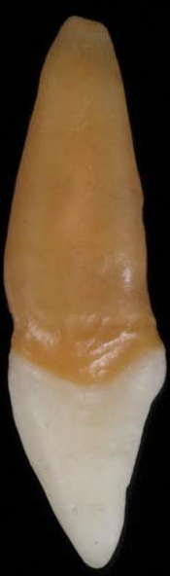
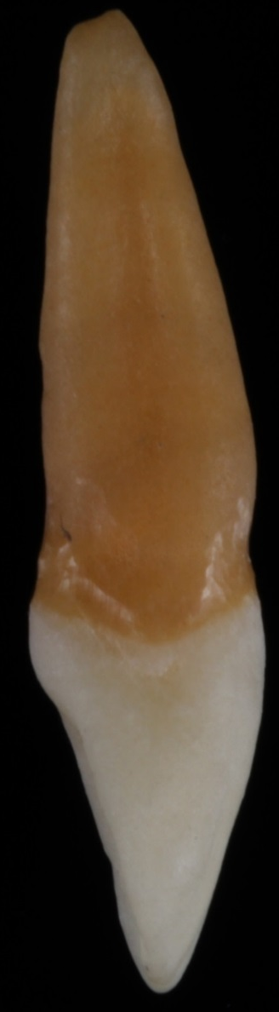
12 Incisivo
lateral derecho
Proyecto
PAPIME 202815
Anatomía dental permanente
Mesial
Distal
Palatino
Vestibular
Incisal
Cresta marginal mesial es ancha y corta
Borde inciso distal, tiende a ser más redondeado
Menú anterior

Slide 7
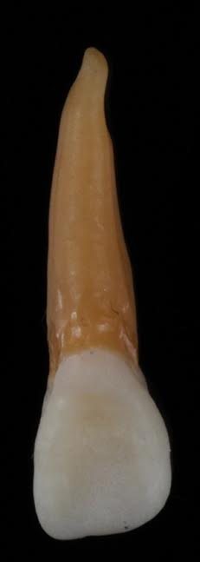
12 Incisivo
lateral derecho
Anatomía dental permanente
Proyecto
PAPIME 202815
Vestibular
Distal
Mesial
Borde incisal delgado, recto
Palatino
Crestas marginales muy marcadas y su cíngulo es prominente.
Tiende a presentar profundos surcos de desarrollo dentro de la fosa lingual, en el punto en el que se une al cíngulo; este diente se estrecha hacia lingual.
Menú anterior

Slide 8
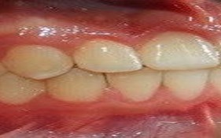
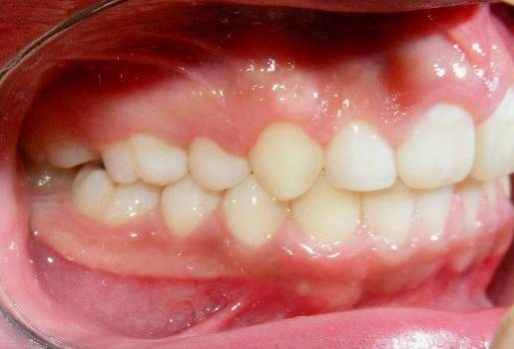
13 Canino
Anatomía dental permanente
Proyecto
PAPIME 202815
Palatino
Distal
Mesial
Incisal
Vestibular
MesiaI
Lóbulo central más desarrollado.
La cúspide esta al centro del diente es más prominente ligeramente.
Su cúspide carga al lado mesial.
La vertiente mesial es más recta que la distal.
Menú anterior

Slide 9
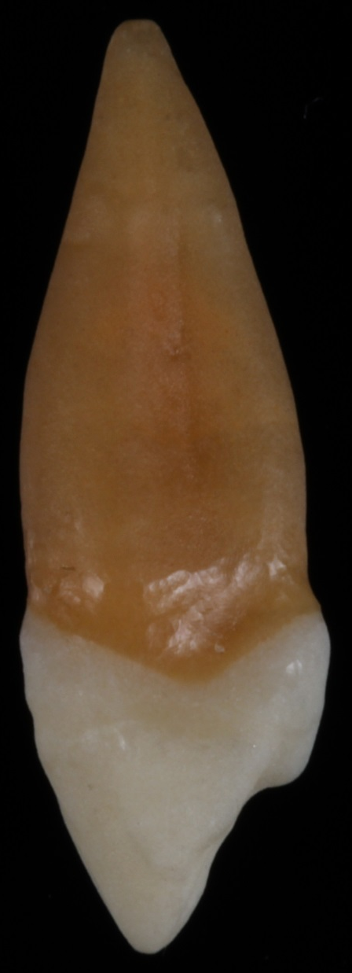
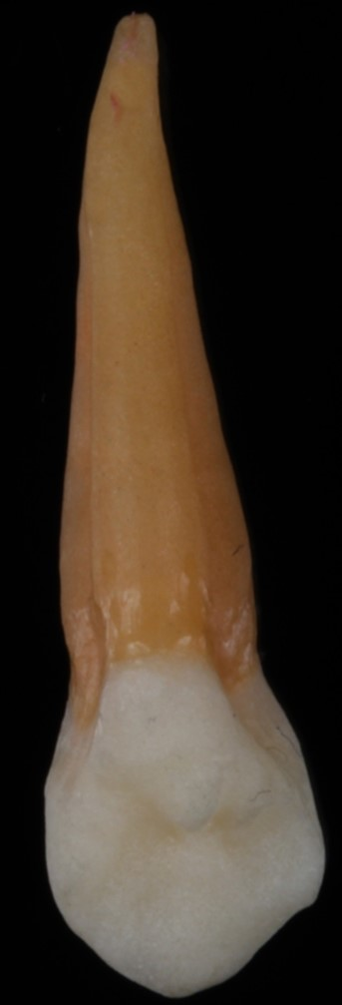
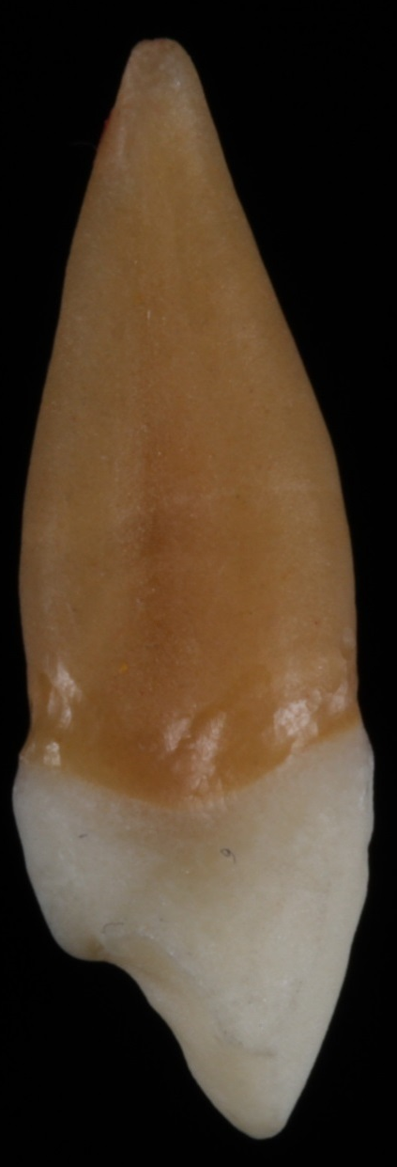
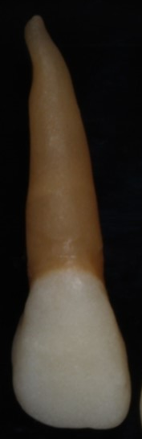
13
Canino
Anatomía dental permanente
Distal
Mesial
Palatino
Incisal
Vestibular
Depresión en forma convexa, raíz es ancha.
Tiene 2 fosas, cresta marginal distal es delgada y larga.
Cresta mesial ancha y corta.
Borde inciso distal redondeado y largo.
Menú anterior

Slide 10
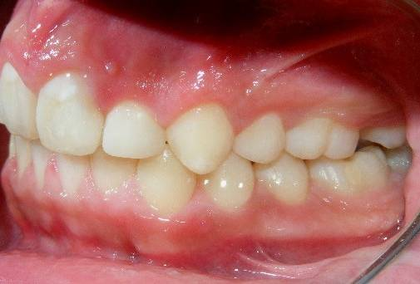
13
Canino
Proyecto
PAPIME 202815
Anatomía dental permanente
Mesial
Distal
Vestibular
Incisal
Palatino
El cíngulo es parte del tercio cervical de la corona lingualmente.
Cúspide triangular, en el borde incisal. Caras vestibular forma pentagonal
Menú anterior

Slide 11
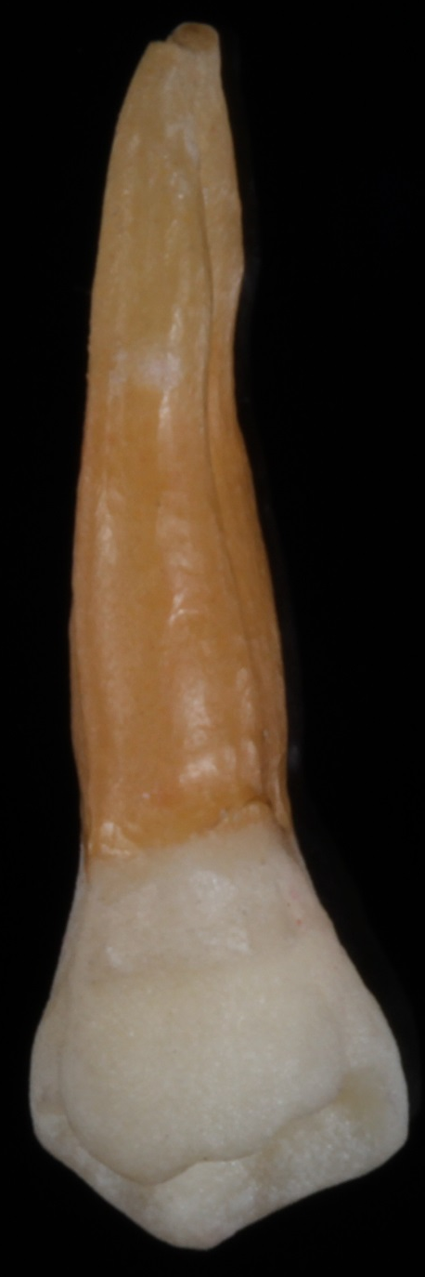
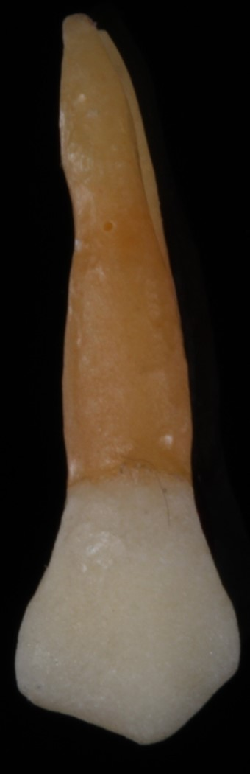
14
1er Premolar
Proyecto
PAPIME 202815
Anatomía dental permanente
Palatino
Mesial
Oclusal
Distal
Corona redondeada corta.
2 crestas mesial, y distal.
Vestibular
Corona más rectangular.
2 cúspides: vestibular más grande y puntiaguda.
Parecido al canino
Menú anterior

Slide 12
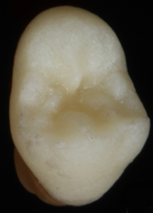
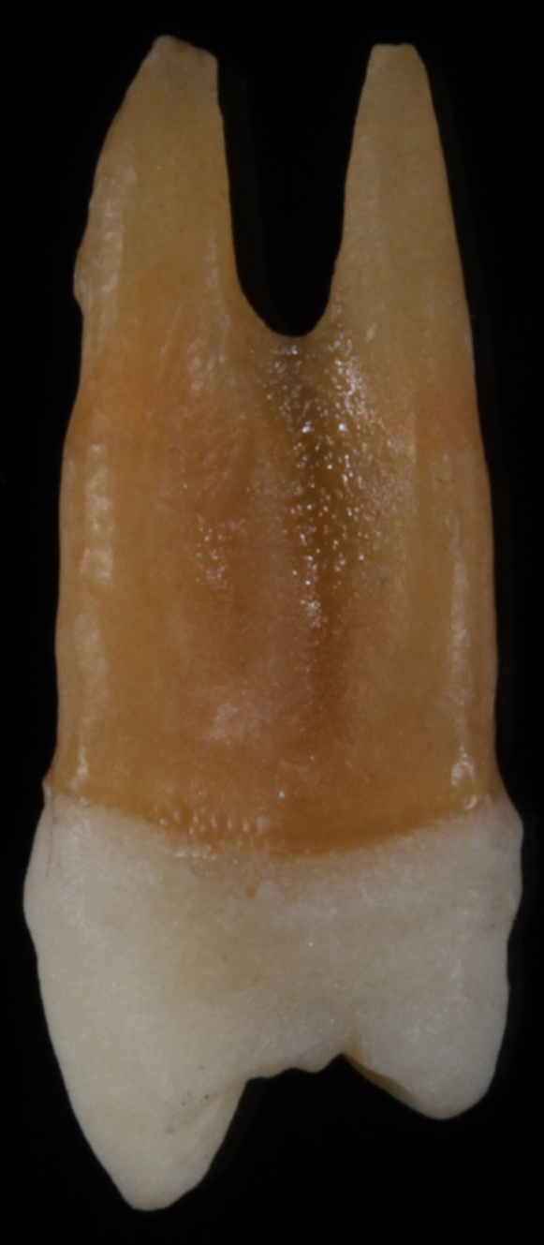
14
1er Premolar
Anatomía dental permanente
Proyecto
PAPIME 202815
Vestibular
Mesial
Distal
Oclusal
Surco primario marca 2 fosas: una mesial y otra distal.
2 crestas marginal mesial y distal.
Se puede ver claramente una H.
Cúspide más corta palatina, casi tiene una longitud semejante, a la vestibular.
P
Menú anterior

Slide 13
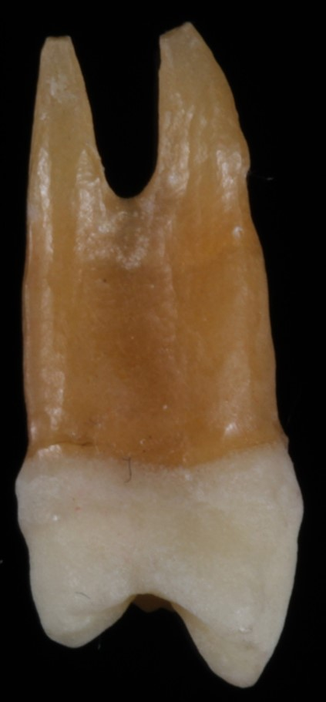
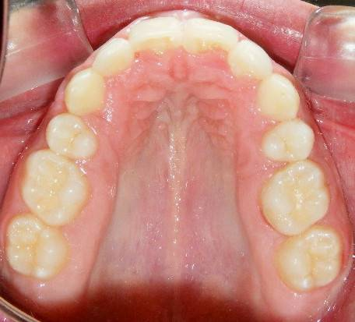
14
1er Premolar
Anatomía dental permanente
Proyecto
PAPIME 202815
Mesial
Vestibular
Palatino
Distal
Oclusal
Cúspide más larga la vestibular y la palatina es de longitud semejante
V
Menú anterior

Slide 14
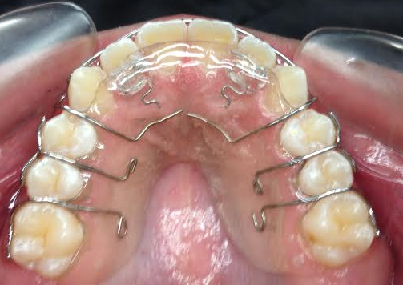
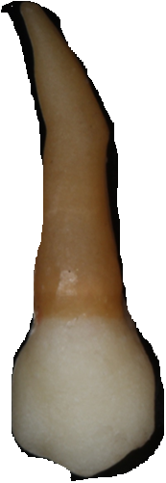
15 2do
Premolar
Proyecto
PAPIME 202815
Anatomía dental permanente
Distal
Mesial
Palatino
Vestibular
Oclusal
Distal
Cúspide distal es mayor a la mesial.
2 cúspides. Surco primario tiene forma de c ó u es más redondito
Corona más redondeada y oval.
Anguloso surco central es más corto e irregular, unirradicular.
Menú anterior

Slide 15


15
2do premolar
Anatomía dental permanente
Palatino
Vestibular
Distal
Oclusal
Palatino
cúspide más pequeña,
redondeada.
Cúspide Vestibular más alta que la palatina, longitud semejante e irregular, es uni rradicular.
P
V
Mesial
Menú anterior

Slide 16
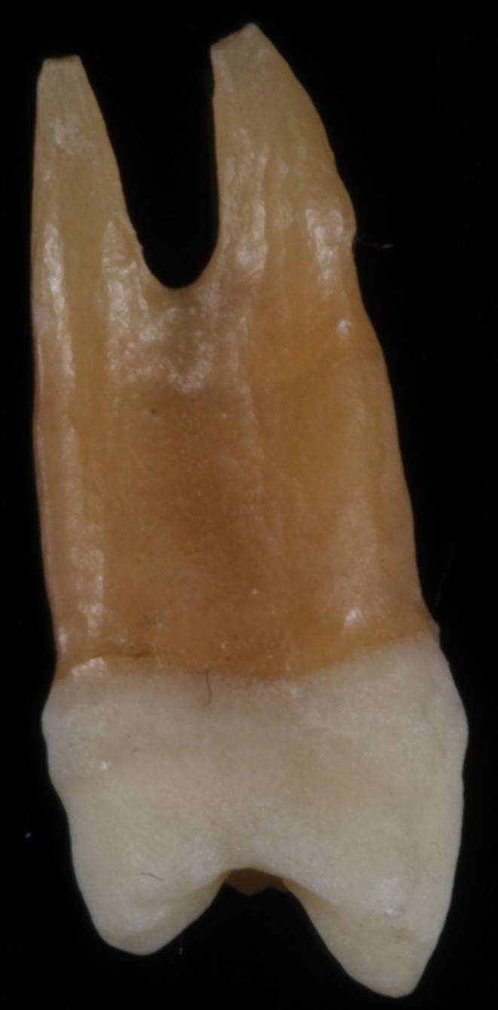
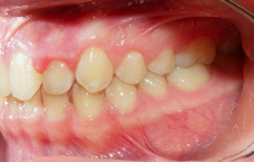
15
2do Premolar
Proyecto
PAPIME 202815
Anatomía dental permanente
Vestibular
Palatino
Oclusal
Mesial
Distal
La cúspide palatina casi la misma altura que vestibular.
Crestas marginal mesial y distal triangular.
P
V
Menú anterior

Slide 17
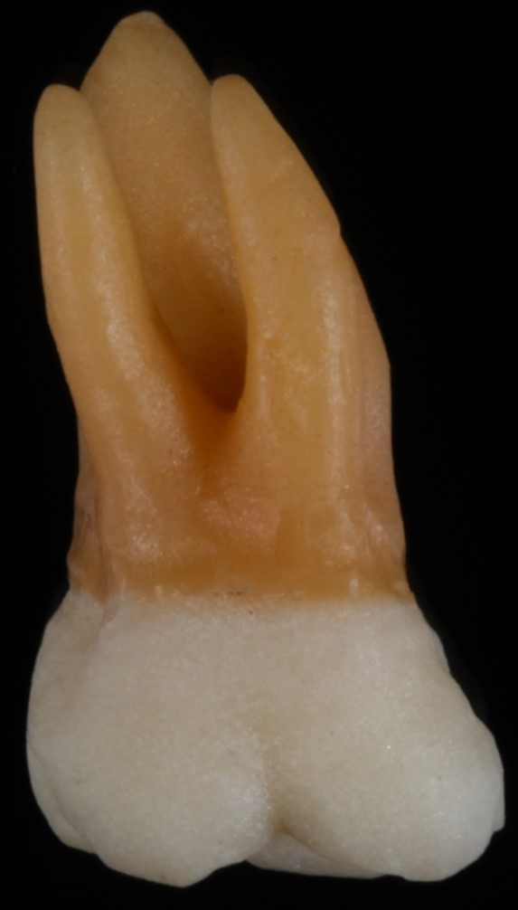
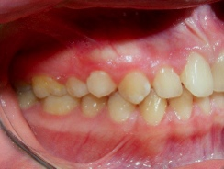
16
1er Molar
Anatomía dental permanente
Proyecto
PAPIME 202815
Palatino
Vestibular
Distal
Oclusal
Forma trapezoidal con la base mayor en oclusal y base menor cervical.
Surco que separa las dos cúspides vestibulares y que termina en un agujero o foseta, también conocida como línea Vestibular u Ocluso-vestibular.
Su mayor dimensión es Mesio-Distal la línea cervical es más corta.
Menú anterior

Slide 18
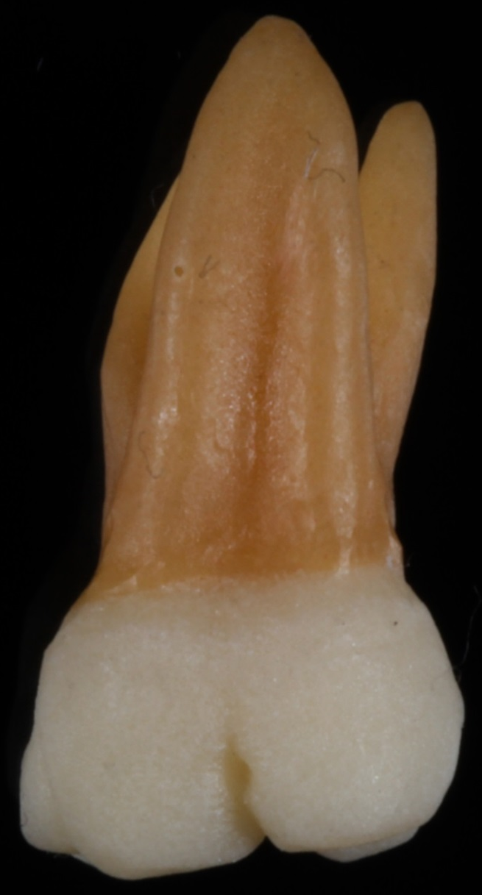
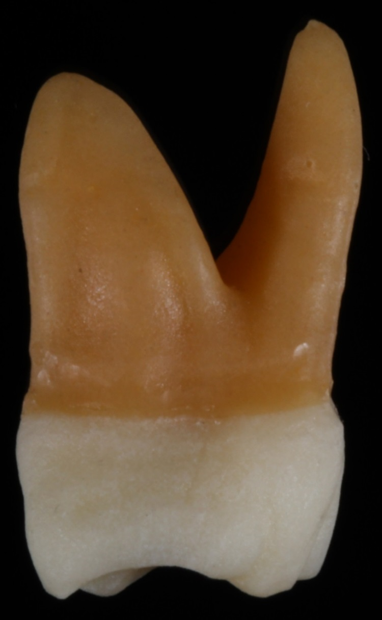
16
1er molar
Proyecto
PAPIME 202815
Anatomía dental permanente
Distal
Vestibular
Oclusal
Palatino
Cúspide disto palatina recta lisa.
Cúspides palatinas son las únicas que se ven. Se ve el surco palatino.
Menor dimensión distal.
4 cúspides tiene la corona, semejante a la cara M.
Cresta marginal se inclina a cervical.
La línea cervical casi recta desde vestibular hasta lingual.
Menú anterior

Slide 19
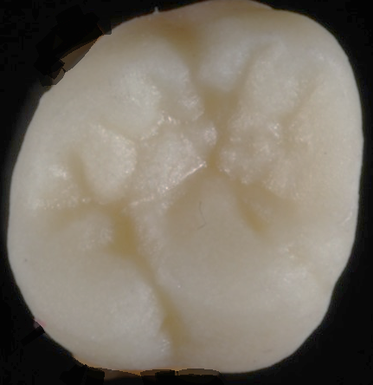
16
1er molar
Proyecto
PAPIME 202815
Anatomía dental permanente
V
Vestibular
Mesial
Distal
M
D
2 fosas menores: triangular Mesial Distal.
Surco fundamental y surcos secundarios P y Vestibular
P
P
Oclusal
Palatino
Diámetro coronal V- Palatino de la mitad mesial vestibular y Lingual, la cara oclusal dividida por los surcos V y lingual.
Tubérculo de Carabelli se encuentra en palatino mesial.
4 cúspides principales están bien desarrolladas.
Menú anterior

Slide 20
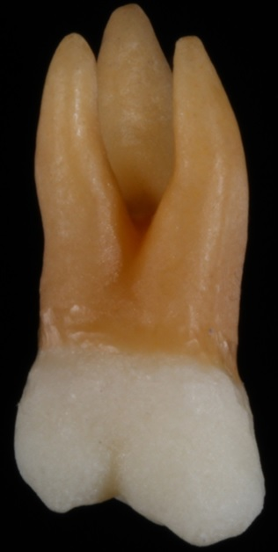
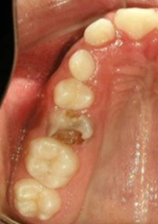
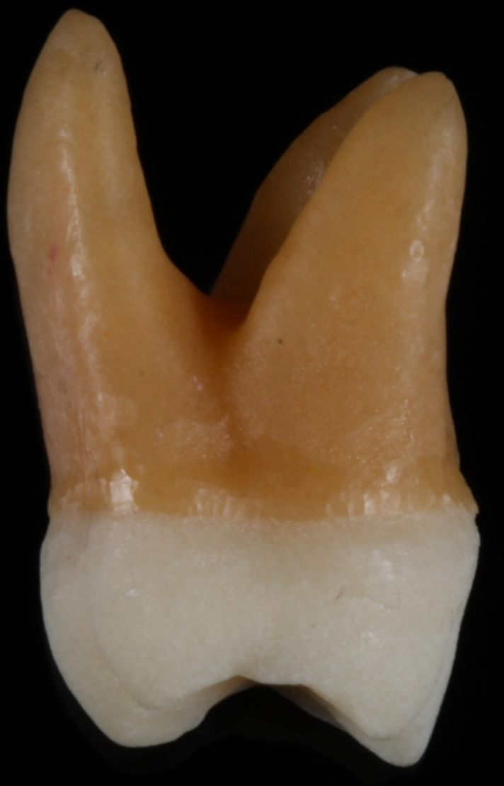
17
2do molar
Proyecto
PAPIME 202815
Anatomía dental permanente
Vestibular
Palatino
Mesial
Oclusal
Distal
C
Corona más corta cervico oclusal .
Más estrecha Mesio D que la del 16.
3 raíces.
Contornos más exagerados. El 1/3 cervical abultado. V-L es casi igual al 16, longitud de la corona menor.
O
Menú anterior

Slide 21
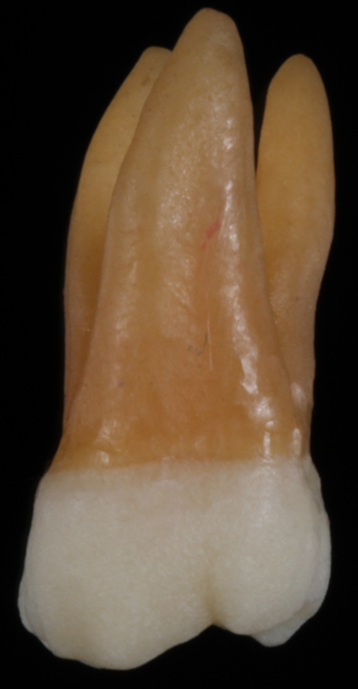

17
2do molar
Anatomía dental permanente
Proyecto
PAPIME 202815
Vestibular
Palatino
Mesial
Distal cúspides muy alargadas aplanadas Vestibular
Palatinas cortas CO
Oclusal
4 Cúspides: 2 MV, 2 mesio-palatina no son tan grandes y están menos desarrolladas.
Se ven más surcos suplementarios, accidentales y fositas, en la cara oclusal.
V
P
Cúspide D-P de la corona es menor. La disto-V se puede ver a través del sulcus.
Menú anterior

Slide 22
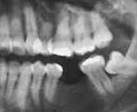
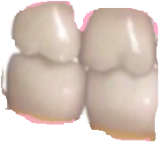
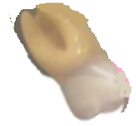
18
3er molar
Proyecto
PAPIME 202815
Anatomía dental permanente
Este diente es de forma muy irregular.
Habitualmente no tienen espacio para erupcionar, por lo cual se extraen.
Corona corta de C- Oclusal y más estrecha, Mesio- D, que las del 17 y 16.
Las raíces fusionadas son cónicas, y la presencia de una bifurcación.
Menú anterior

Slide 23
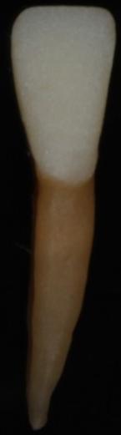
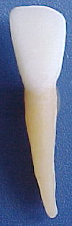
41 Incisivo
central inferior
Proyecto
PAPIME 202815
Anatomía dental permanente
Lingual
Distal
Mesial
Incisal
Forma rectangular se va estrechando de Incisal a Cervical, lisa, y aplanada en el tercio incisal, excepto en los diente de reciente erupción.
Vestibular
42
Borde es redondeado o aplanado, por desgaste, se pierden los periquimatos.
Menú anterior

Slide 24
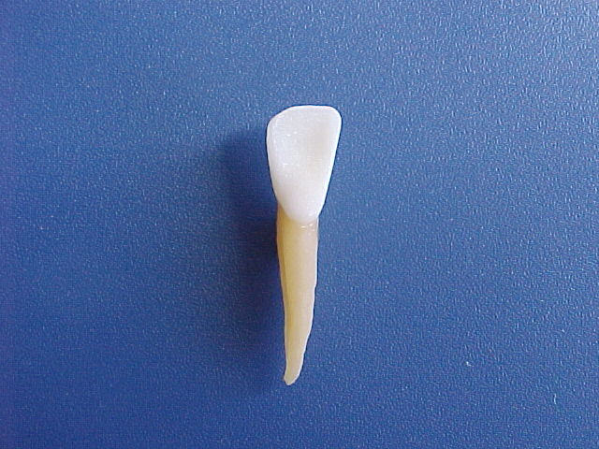
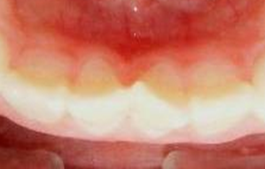
Anatomía dental permanente
Proyecto
PAPIME 202815
Incisivo
central inferior
Vestibular
Distal
Mesial
Incisal
Lingual
Lingual es muy notorio que no existen líneas de desarrollo en el cíngulo del tercio apical.
Corona es lisa con una concavidad muy ligera en el 1/3 incisal, poco definido el borde marginal.
Menú anterior

Slide 25
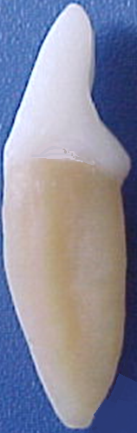
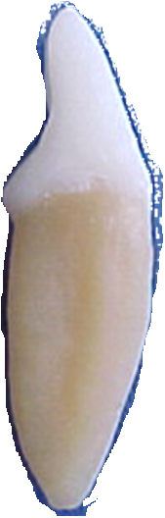
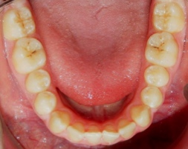
41 Incisivo
central inferior
Anatomía dental permanente
Proyecto
PAPIME 202815
Vestibular
Lingual
Mesial
Curvatura MD es menor a la del 11.
Línea cervical muy marcada.
En el 1/3 medio esta cara es convexa y lisa.
Distal
La depresión, en el surco de desarrollo es más profundo y definido
Menú anterior

Slide 26
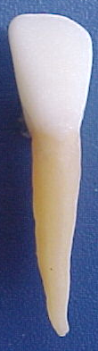
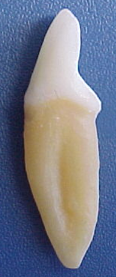
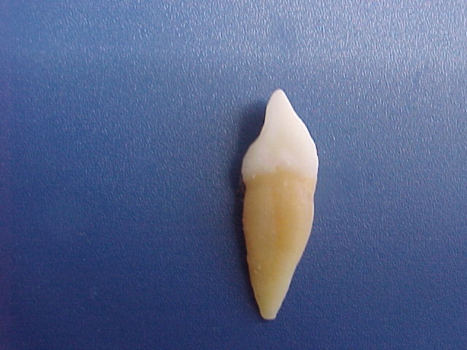
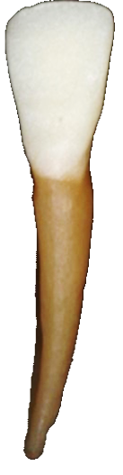
42 Incisivo
lateral inferior
Anatomía dental permanente
Proyecto
PAPIME 202815
Lingual
Vestibular
Distal
Mesial
Incisal
Distal presenta una concavidad profunda por encima de la línea cervical, normalmente es más corta, que la M.
Tamaño mayor al 41, paredes rectas, forma rectangular.
Presenta un surco cervico-incisal
Menú anterior

Slide 27



43
Canino inferior
Proyecto
PAPIME 202815
Anatomía dental permanente
Mesial
Distal
Incisal
Lingual
Vestibular
Aplanada, tiene el cíngulo liso y poco desarrollado la cresta marginal destaca muy poco.
El borde incisal no esté en ángulo recto con la bisectriz vestíbulo lingual.
Menú anterior

Slide 28



43 Canino
inferior
Anatomía dental permanente
Proyecto
PAPIME 202815
Vestibular
Mesial
Distal
Lingual
Incisal
Cresta Mesial de la cúspide están más inclinadas hacia lingual y la cresta Distal es corta.
Perfil vestibular su forma es pentagonal

Slide 29



Anatomía dental permanente
Proyecto
PAPIME 202815
44 premolar
Anatomía dental permanente
12 Incisivo lateral derecho
Palatino
Mesial
Distal
Incisal
Distal
Oclusal
Mesial
Lingual
Vestibular
Corona mas rectangular tiene surco primario, dos fosa mesial y distal su cara oclusal tiene forma de H.
2 cúspides, una vestibular y otra lingual.
2 crestas marginales las cúspides tiene la misma altura.
Vestibular
Menú anterior

Slide 30


44 Premolar
Anatomía dental permanente
Proyecto
PAPIME 202815
Mesial
P
Distal
V
Vestibular
Lingual
Oclusal
Caras proximales son muy convexas. Lingual es muy pequeña.
La raíz en la mayoría de los casos, es una.
Coronas de menor tamaño, esferoides.
Inclinadas a lingual.
Tienen una cúspide vestibular, eminencias achatadas.
Menú anterior

Slide 31


44
1er premolar
Inferior
Anatomía dental permanente
Proyecto
PAPIME 202815
Vestibular
Lingual
Distal
Mesial
Oclusal
Corona más rectangular tiene surco primario.
2 fosas M y D, la oclusal tiene forma bulbosa, no muy bien definida.
Tiene 2 cúspides, una vestibular y otra L.
Menú anterior

Slide 32

45 Premolar inferior
Proyecto
PAPIME 202815
Anatomía dental permanente
Mesial
Distal
Oclusal
Lingual
Cúspides mesio-vestibular y mesio-lingual más pequeñas y menos desarrolladas.
Vestibular
Forma trapezoidal, se angosta hacia cervical.
Corta y recto.
Menú anterior

Slide 33



45 Premolar inferior
Proyecto
PAPIME 202815
Anatomía dental permanente
Lingual
Oclusal
Vestibular
Distal
Igual a cara mesial pero más pequeña y convexa.
Mesial
Convexa en el tercio ocluso vestibular, en esta cara se observa la inclinación de la corona hacia lingual, presenta una ligera concavidad en cervical.
Menú anterior

Slide 34

45
2do segundo
Premolar
Proyecto
PAPIME 202815
Anatomía dental permanente
Mesial
Distal
Vestibular
Oclusal
Lingual
Perfil pequeño, simula una letra C fosetas triangulares de mesial y distal, son ligeramente curvos. Distal convergen hacia oclusal figura semicircular de esta cara
Corona es más redondeada y ovalada.
Las cúspides mesio-vestibular y mesio-lingual se ven chatas.
Se encuentran más surcos suplementarios, surcos accidentales y fositas.
Menú anterior

Slide 35


46
Primer molar inferior
Proyecto
PAPIME 202815
Anatomía dental permanente
Lingual
Oclusal
Distal
Corona de aspecto trapezoidal.
Cresta marginal D es corta ligeramente alta.
Cúspide M-V, relativamente plana, es la más ancha de las tres en sentido MD.
Vestibular
Mesial
Menú anterior

Slide 36


46
Primer molar inferior
Anatomía dental permanente
Proyecto
PAPIME 202815
Distal
Vestibular
V
L
Mesial
Oclusal
La corona es más corta.
El diámetro VL redondeado.
Cresta marginal distal ligeramente alta. Superficie plana y lisa.
Lingual
Menú anterior

Slide 37


46
Primer molar inferior
Anatomía dental permanente
Proyecto
PAPIME 202815
Vestibular
Distal
Mesial
Lingual
V
Oclusal
L
V
M
E
S
I
A
L
Diámetro vestíbulo lingual de la corona es mayor en la mitad mesial que en la distal, recto.
4 surcos de desarrollo en oclusal: central, el surco mesio vestibular, el disto vestibular y el lingual.
L

Slide 38


47 Segundo
molar inferior
Anatomía dental permanente
Proyecto
PAPIME 202815
Distal
O
Lingual
V
L
Oclusal
C
Vestibular
Corona más corta cervico-Oclusal y estrecha Mesio Distal que la del 46.
Cervical menos curvatura y su perfil vestbulo lingual es recto.
Menú anterior

Slide 39


47
Segundo molar inferior
Anatomía dental permanente
Proyecto
PAPIME 202815
Vestibular
Distal
Oclusal
Más pequeño que el 46 y más grande que el 48 en todas sus dimensiones.
Se observan dos cúspides una MV y DV.
Lingual
Mesial
Menú anterior

Slide 40


47
Segundo molar inferior
Proyecto
PAPIME 202815
Anatomía dental permanente
Vestibular
Distal
Mesial
Lingual
Oclusal
Un surco único marca la superficie V y separa las dos cúspides.
V
Menú anterior

Slide 41



48
3er molar
Anatomía dental permanente
Proyecto
PAPIME 202815
Por lo general no hay espacio para erupcionar.
Se extraen cuando no hay oclusión, con el antagonista.
Corona más estrecha, mesio distal, que la del 2do molar.
Característica principal, la conicidad de las raíces fusionadas y presencia de una bifurcación. Oclusalmente están casi siempre en mal posición.
Menú anterior

